Slide 1
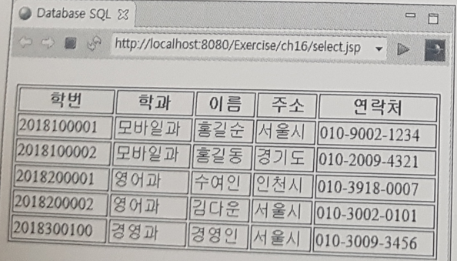
7. PreparedStatement 객체로 데이터를 조회하도록 다음 조건에 맞게 JSP 애플리케이션을 만들고 실행 결과를 확인하시오.
select.jsp 파일을 생성합니다. • Student 테이블에 저장된 모든 레코드를 조회하여 위의 그림과 같이 출력하도록 작성 합니다.
웹 브라우저에 'http://localhost:8080/Exercise/ch16/select.jsp'를 입력하여 실행결과를 확인합니다.

Slide 2
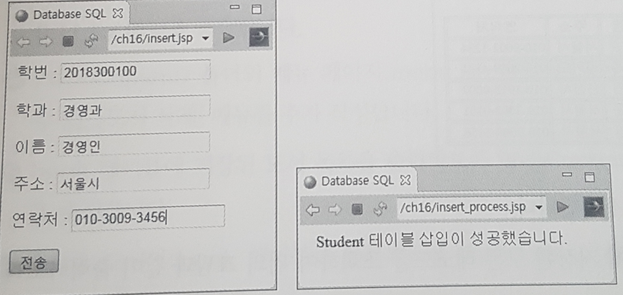
8. PreparedStatement 객체로 데이터를 삽입하도록 다음 조건에 맞게 JSP 애플리케이션을 만들고 실행 결과를 확인하시오.

Slide 3
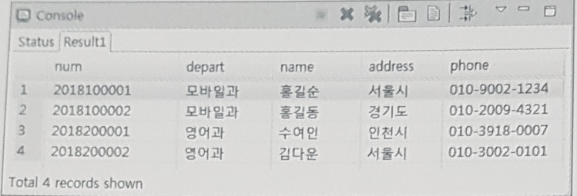
데이터베이스를 연결하고 테이블을 생성합니다. • MySQL에 접속하여 데이터베이스 이름 ExerciseDB 를 생성합니다. • 이클립스에서 Data Source Explorer | Database Connections를 선택하여 커넥션 이름은 Exercise_Conn, 데이터베이스 이름은 ExerciseDB로 생성합니다. • Student 테이블을 생성하고 다음 그림과 같이 레코드를 삽입합니다.
2) insert.jsp 파일을 생성합니다. • input 태그에 text 유형을 이용하여 학번, 학과, 이름, 주소, 연락처 항목을 작성합니다.
• form 태그의 action 속성 값은 insert_process.jsp로 작성합니다.
3) insert_process.jsp 파일을 생성합니다. • request 내장 객체의 getParameter() 메소드를 이용하여 전송된 요청 파라미터 값을 받아 Student 테이블에 삽입하도록 작성합니다.
4) 웹 브라우저에 'http://localhost:8080/Exercise/ch16/insert.jsp'를 입력하여 실행 결과를 확인합니다.

Slide 4
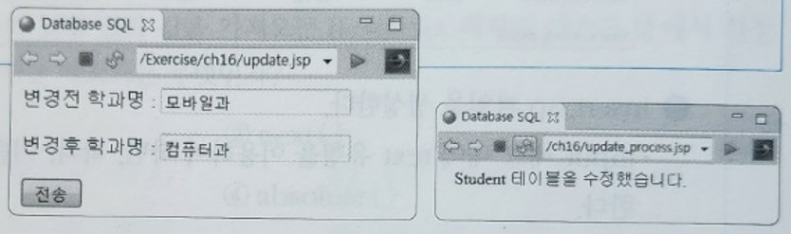
9. PreparedStatement 객체로 데이터를 갱신하도록 다음 조건에 맞게 JSP 애플리케이션을 만들고 실행하여 결과를 확인하시오.
update.jsp 파일을 생성한다. • input 태그 내에 text 유형을 이용하여 변경 전 학과명, 변경 후 학과명 항목을 작성한다. • form 태그에 action 속성값을 update_process.jsp로 작성한다.
2) update_process.jsp 파일을 생성한다. • request 내장 객체의 getParameter() 메소드를 이용하여 전송된 요청 파라미터 값을 전달받아 변경 전 학과명을 Student 테이블에서 조회하여 변경 후 학과명으로 수정하도록 작성한다.
4) 웹 브라우저에 'http://localhost:8080/Exercise/ch16/update.jsp'를 입력하여 실행 결과를 확인한다.

Slide 5
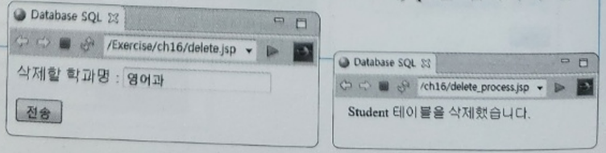
10. PreparedStatement 객체로 데이터를 삭제하도록 다음 조건에 맞게 JSP 애플리케이션을 만들고 실행하여 결과를 확인하시오.
delete.jsp 파일을 생성한다. • input 태그 내에 text 유형을 이용하여 삭제할 학과명 항목을 작성한다. • form 태그에 action 속성값을 delete_process.jsp로 작성한다.
2) delete_process.jsp 파일을 생성한다. • request 내장 객체의 getParameter() 메소드를 이용하여 전송된 요청 파라미터 값을 전달받아 Student 테이블에서 조회하여 삭제하도록 작성한다.
4) 웹 브라우저에 'http://localhost:8080/Exercise/ch16/delete.jsp'를 입력하여 실행 결과를 확인한다.

Slide 6
